Slide 2
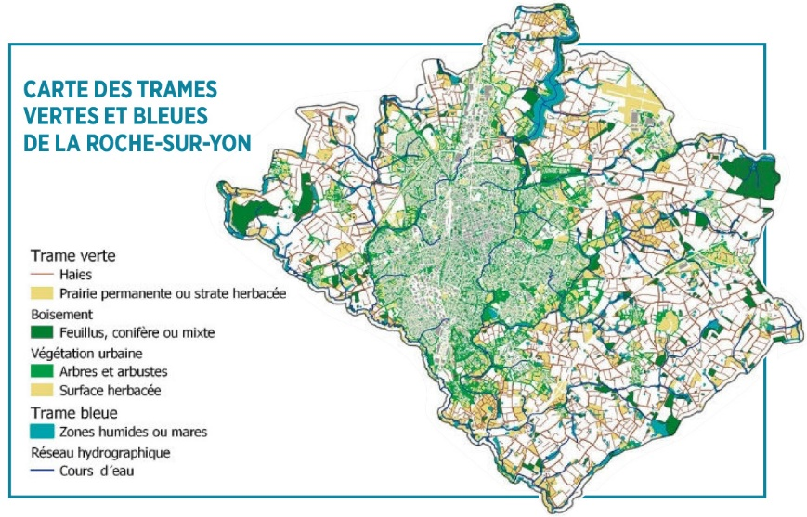
Notes:
Slide 1 : Présentation du territoire Cartographie des 8000 hectares faisant apparaître TVB

Slide 3
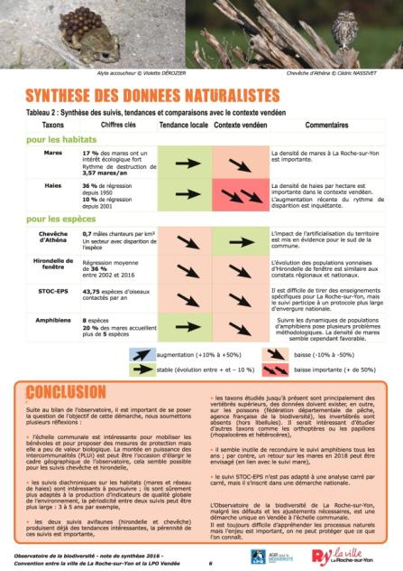
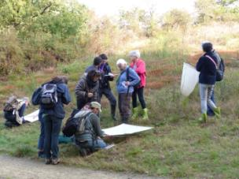
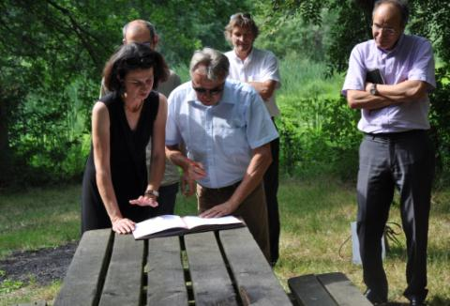
Notes:
Slide 2 : Démarrage du plan biodiversité Photo signature de convention (en petit) Photo inventaire participatif (en petit) Photo synthèse naturaliste observatoire biodiversité

Slide 4
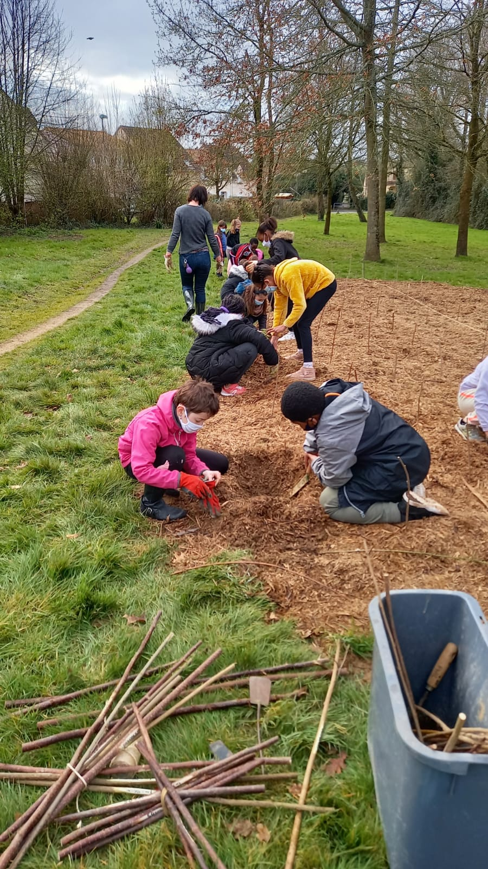
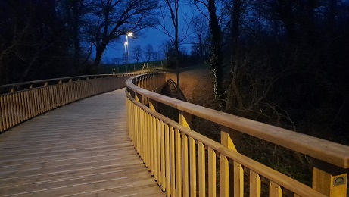
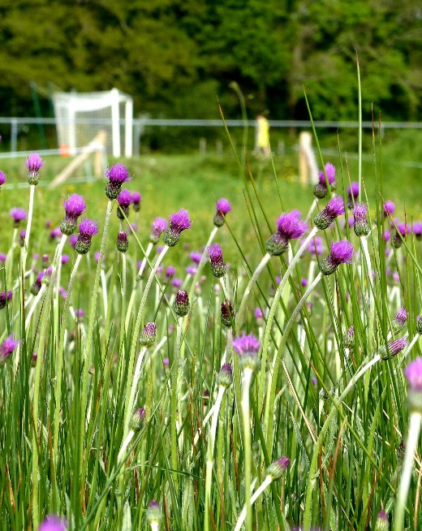
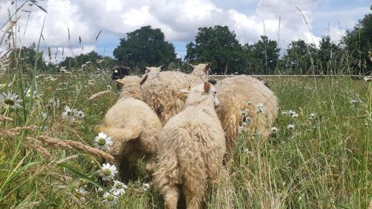
Source : DUVAL C
Source : DUVAL C
Notes:
4
Slide 3 : illustrations actions axe 1 plan biodiversité Photo plantation de haies avec écoles Photo eco-pâturage Photo refuge LPO site Terres noires partie sportive Photo éclairage public piste cyclable lycée nature

Slide 5
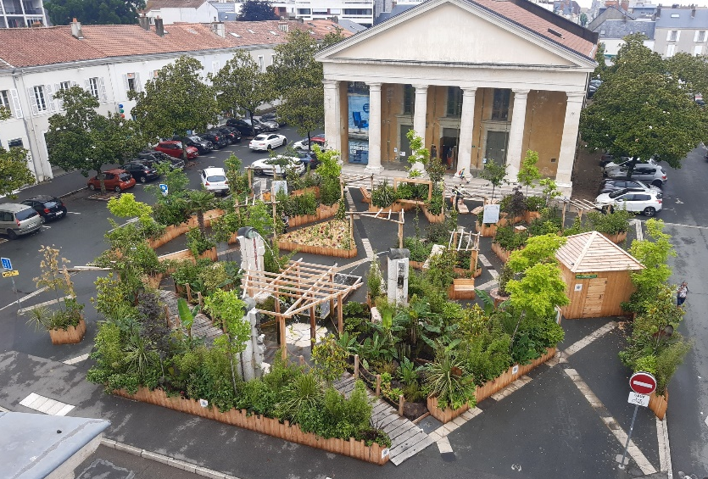
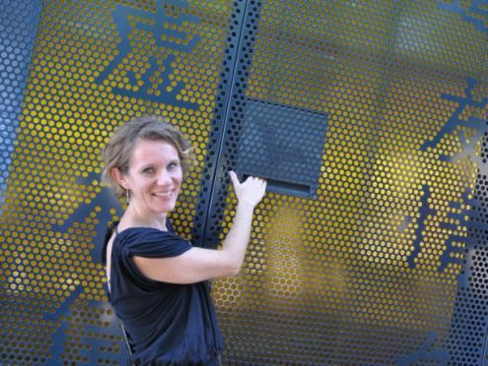
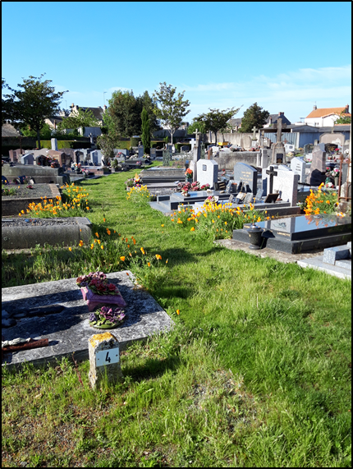
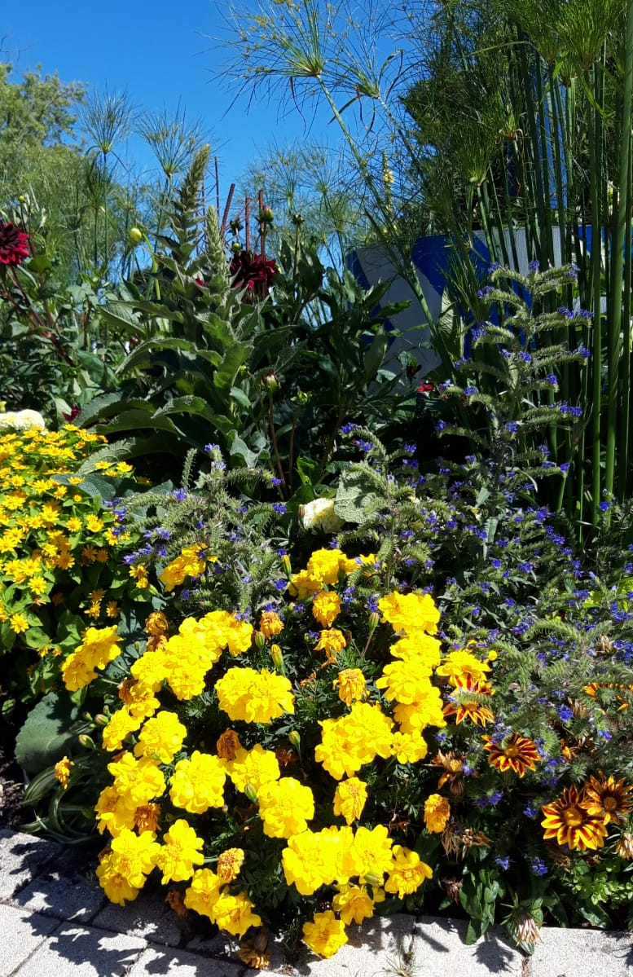
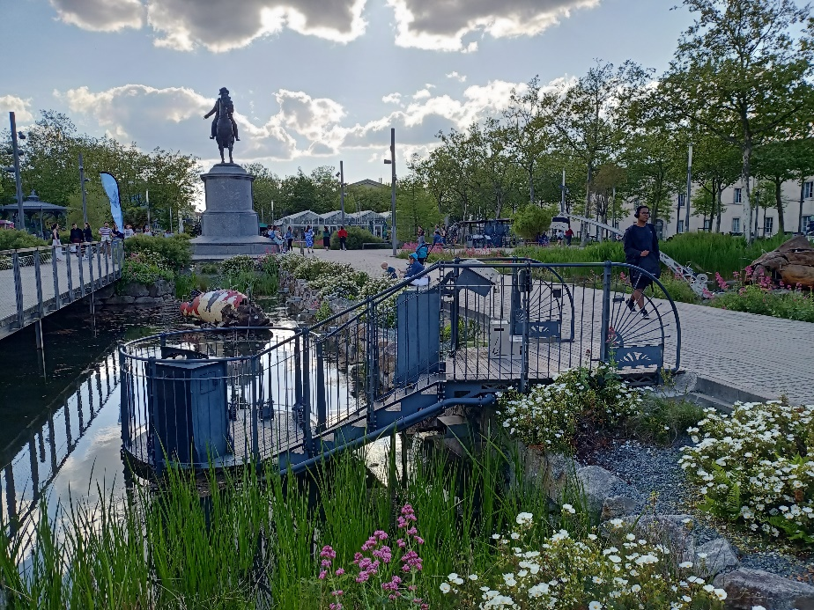
Source : DUVAL C
Source : DUVAL C
Notes:
5
Slide 4 : illustrations axe 2,Photo rond-point utilisant des espèces végétales locales,Photo bâtiments publics et biodiversité (nichoirs Dojo) Photo vegetalisation rue Clemenceau Photo desimpermeablisation des sols 1 place au choix Napoleon, Veil ou Marconi et photo Bd Industrie (pour les noues végétales pour le pluvial) Photo cimetière point du jour

Slide 6
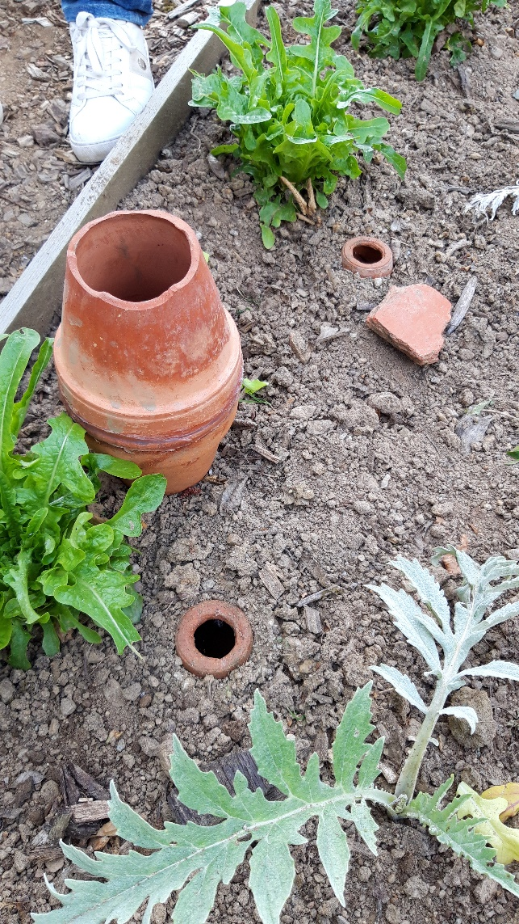
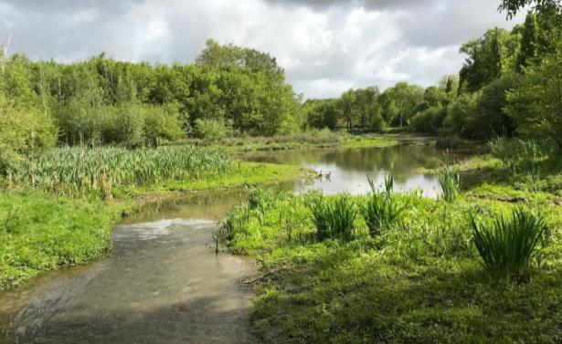
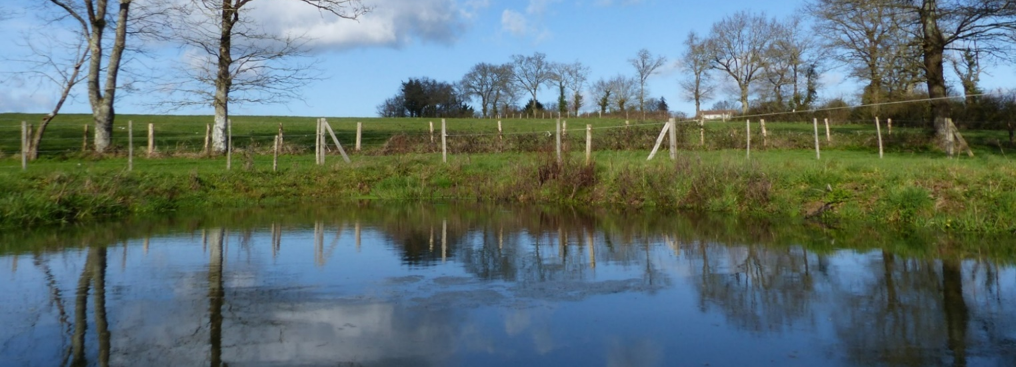
Notes:
6
Slide 5 : illustrations axe 3 Photo mares Photo restauration zone humide Terres Noires Photo restauration continuité écologique Yon avant/après Photo illustration gestion eau dans les jardins partagés oyas.

Slide 7
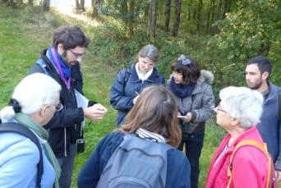
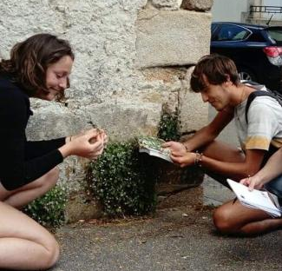
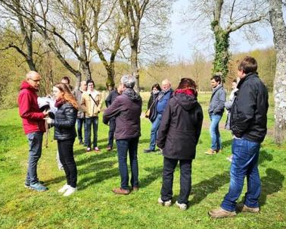
Notes:
7
Slide 6 : illustrations axe 4,24h biodiversité, ma ville nature, ma fête nature, jardin éphémère place théâtre

Slide 8
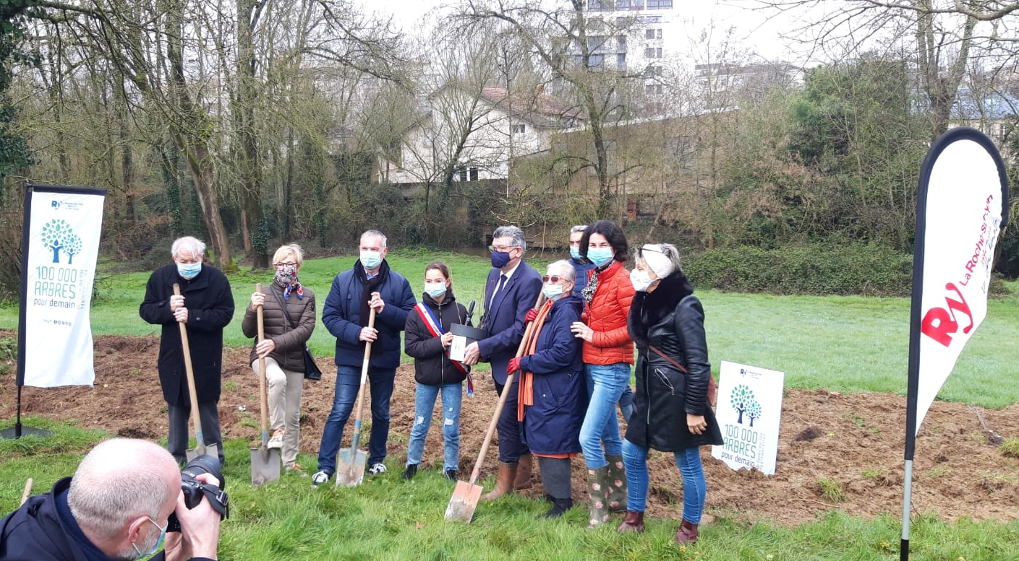
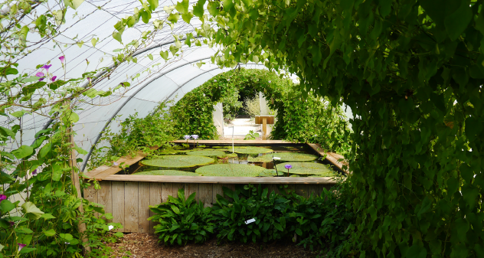
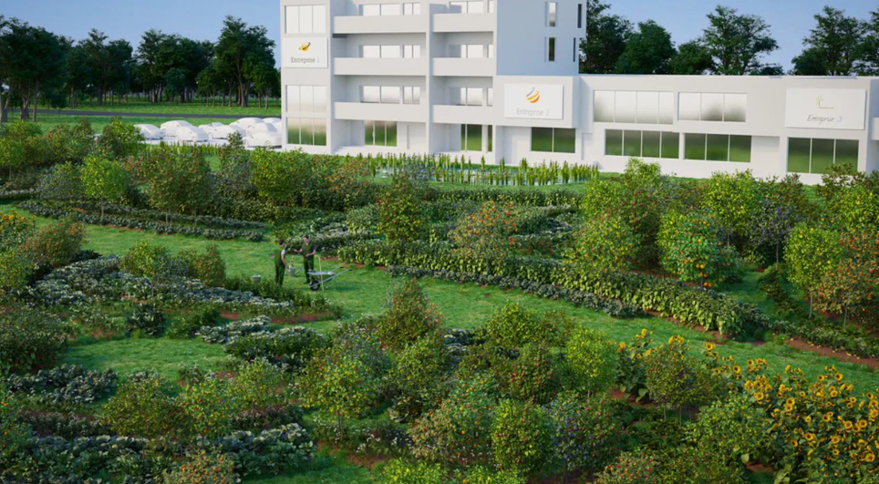
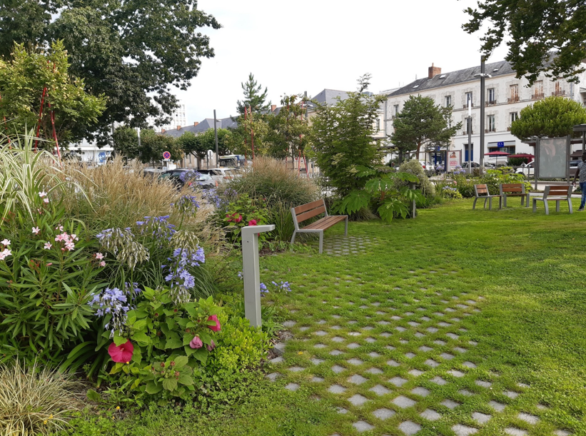
Notes:
Slide 7 d’une politique ville à une politique d’agglomération Photo Zone d’activité agro-écologique de l’Eraudière Photo Potager extraordinaire de Beautour Photo 100 000 arbres

